Slide 1
羅老爺吃魚喝茶集團
期末股東大會暨未來投資計畫
執行長-羅連棠

Slide 2
市場策略
差異化-注重研發
增加產量
排名 | 公司名稱 | NPV | 平均淨利 | 業主權益 | 平均行銷費用 | 平均研發費用 | 平均維護費用 | 平均銷售量
1 | AC_2_有華Tea | 3,360,883 | 410,020 | 9,380,203 | 237,500 | 350,000 | 51,250 | 548,282
2 | AA4_羅老爺吃魚喝茶集團 | 2,552,658 | 287,293 | 9,398,311 | 362,500 | 412,500 | 100,000 | 669,793
3 | AD2_大家來找茶 | 2,260,760 | 255,285 | 7,772,300 | 493,750 | 387,500 | 108,125 | 598,591
4 | AA1_巧克力只融你口茶 | 2,054,235 | 223,929 | 8,341,195 | 271,250 | 168,750 | 29,375 | 584,392
5 | AA2_MOMOTEA | 1,550,778 | 158,362 | 8,366,923 | 436,250 | 190,000 | 181,250 | 555,736
6 | AD1_afternoon_tea | 1,174,420 | 98,371 | 7,887,257 | 358,750 | 216,250 | 236,875 | 572,573
7 | AC1_王裏茶 | 1,104,589 | 96,577 | 7,867,432 | 348,750 | 301,250 | 71,000 | 539,991
8 | AA3_tea | 389,003 | -1,602 | 7,081,567 | 337,000 | 188,750 | 5,000 | 543,563
9 | AB2_阿里老師凍頂烏龍茶 | -793,967 | -170,918 | 5,632,683 | 310,000 | 170,000 | 30,625 | 387,594
10 | AB1_2BB前壓 | -872,158 | -179,955 | 5,660,275 | 143,750 | 287,500 | 100,000 | 551,371

Slide 3
營業回顧(1/2)
2011
 | 第一季 | 第二季 | 第三季 | 第四季 | 年度結算
營業收入 | 1,954,982 | 6,843,939 | 4,720,000 | 5,211,500 | 18,730,421
營業成本 | 1,403,287 | 3,772,967 | 2,743,116 | 3,295,643 | 11,215,013
行銷費用 | 29,190 | 411,569 | 492,174 | 364,920 | 1,297,853
管銷費用 | 2,288,101 | 626,479 | 673,163 | 778,726 | 4,366,469
利息支出 | 80,000 | 98,730 | 137,819 | 129,407 | 445,956
稅前損益 | -1,845,596 | 1,934,194 | 673,728 | 642,804 | 1,405,130
所得稅 | 0 | 902,807 | 232,389 | 217,546 | 1,352,742
稅後盈餘 | -1,845,596 | 1,031,387 | 441,339 | 425,258 | 52,388
EPS | -3.07 | 1.71 | 0.73 | 0.70 | 0.087

Slide 4
營業回顧(2/2)
2012
 | 第一季 | 第二季 | 第三季 | 第四季 | 年度結算
營業收入 | 5,457,600 | 4,905,972 | 6,444,538 | 5,842,474 | 22,650,584
營業成本 | 3,271,221 | 2,755,484 | 3,334,742 | 3,087,765 | 12,449,212
行銷費用 | 363,304 | 653,920 | 688,068 | 677,380 | 2,382,672
管銷費用 | 837,147 | 930,037 | 918,942 | 927,014 | 3,613,140
利息支出 | 129,407 | 129,407 | 129,407 | 129,407 | 517,628
稅前損益 | 856,521 | 437,124 | 1,373,379 | 1,020,908 | 3,687,932
所得稅 | 320,130 | 126,993 | 594,359 | 400,500 | 1,441,982
稅後盈餘 | 536,391 | 310,131 | 779,020 | 620,408 | 2,245,950
EPS | 0.89 | 0.51 | 1.29 | 1.03 | 3.74

Slide 5
重大失誤
稅率問題
 | 第一季 | 第二季
營業收入 | 1,954,982 | 6,843,939
營業成本 | 1,403,287 | 3,772,967
行銷費用 | 29,190 | 411,569
管銷費用 | 2,288,101 | 626,479
利息支出 | 80,000 | 98,730
稅前損益 | -1,845,596 | 1,934,194
所得稅 | 0 | 902,807
稅後盈餘 | -1,845,596 | 1,031,387
EPS | -3.075993 | 1.718978

Slide 6
稅率損失
羅老爺
2011第一季損益：-1,845,595
2011第二季損益(稅前)：1,934,195
2011第二季損益(稅後)：1,031,388
稅率損失： 902,807
有華
2011第一季損益：-443,433
2011第二季損益(稅前)：278,643
2011第二季損益(稅後)：181,118
稅率損失： 97,525

Slide 7
失誤影響
3,360,883－2,552,658＝808,225
排名 | 公司名稱 | NPV
1 | AC_2_有華Tea | 3,360,883
2 | AA4_羅老爺吃魚喝茶集團 | 2,552,658
3 | AD2_大家來找茶 | 2,260,760
4 | AA1_巧克力只融你口茶 | 2,054,235
5 | AA2_MOMOTEA | 1,550,778
6 | AD1_afternoon_tea | 1,174,420
7 | AC1_王裏茶 | 1,104,589
8 | AA3_tea | 389,003
9 | AB2_阿里老師凍頂烏龍茶 | -793,967
10 | AB1_2BB前壓 | -872,158

Slide 8
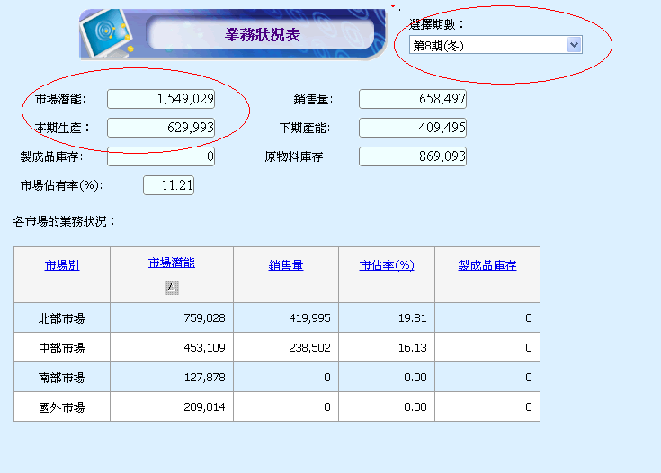
未來發展-市場潛力(1/2)
維持差異化優勢
增加產量

Slide 9
未來發展-增產方案(2/2)
設備投資金額：6,000,000
現有產能：409,495
預計產能：630,026

Slide 10
未來財務估算(2013)
產品價格： ９
設備投資：設備投資金額^2*0.0000001
2013
 | 第一季 | 第二季 | 第三季 | 第四季 | 年度結算
營業收入 | 5,400,000.00 | 8,505,000.00 | 8,280,000.00 | 8,082,000.00 | 30,267,000.00
營業成本 | 2,591,884.00 | 4,097,516.00 | 3,945,743.00 | 3,827,950.00 | 14,463,093.00
行銷費用 | 400,000.00 | 600,000.00 | 630,000.00 | 630,000.00 | 2,260,000.00
管銷費用 | 2,158,133.00 | 2,301,478.00 | 2,291,240.00 | 2,291,240.00 | 9,042,091.00
設備投資 | 3,600,000.00 | 0.00 | 0.00 | 0.00
利息支出 | 129,407.00 | 129,407.00 | 129,407.00 | 129,407.00 | 517,628.00
稅前損益 | -2,359,424.00 | 2,496,599.00 | 2,403,610.00 | 2,323,403.00 | 4,864,188.00
所得稅 | 0.00 | 1,373,129.45 | 1,321,985.50 | 1,277,871.65 | 3,972,986.60
稅後盈餘 | -2,359,424.00 | 1,123,469.55 | 1,081,624.50 | 1,045,531.35 | 891,201.40
EPS | -3.93 | 1.87 | 1.80 | 1.74 | 1.49

Slide 11
未來財務估算(2014)
產品價格：９
2014
 | 第一季 | 第二季 | 第三季 | 第四季 | 年度結算
營業收入 | 7,875,000.00 | 7,686,000.00 | 7,488,000.00 | 7,299,000.00 | 30,348,000.00
營業成本 | 3,759,869.00 | 3,582,346.00 | 3,489,189.00 | 3,397,360.00 | 14,228,764.00
行銷費用 | 580,000.00 | 550,000.00 | 550,000.00 | 500,000.00 | 2,180,000.00
管銷費用 | 2,271,525.00 | 2,262,036.00 | 2,252,784.00 | 2,243,763.00 | 9,030,108.00
設備投資 | 0.00 | 0.00 | 0.00 | 0.00
利息支出 | 129,407.00 | 129,407.00 | 129,407.00 | 129,407.00 | 517,628.00
稅前損益 | 2,254,199.00 | 2,282,211.00 | 2,186,620.00 | 2,148,470.00 | 8,871,500.00
所得稅 | 1,239,809.45 | 1,255,216.05 | 1,202,641.00 | 1,181,658.50 | 4,879,325.00
稅後盈餘 | 1,014,389.55 | 1,026,994.95 | 983,979.00 | 966,811.50 | 3,992,175.00
EPS | 1.69 | 1.71 | 1.64 | 1.61 | 6.65

Slide 12
Ｑ＆Ａ

